Slide 1
第18课 社会主义的发展与挫折

Slide 2
教学目标
知识与能力
通过本课学习,使学生掌握二战后社会主义力量的壮大,苏联的发展与改革,东欧剧变与苏联解体等基础知识；认识东欧剧变和苏联解体的实质。
过程与方法
通过引导学生分析改革的成败，使学生了解改革对苏联发展产生的重大影响；借助材料与教材内容，小组讨论，探讨东欧剧变与苏联解体对中国的启示。
情感态度与价值观
社会主义发展是一个复杂曲折的过程，社会主义力量虽然遭受重大挫折，但这并不意味着社会主义的最终失败；改革既要立足国情，又要改革创新，更要提高人民生活水平。

Slide 3
一、社会主义力量的壮大
经济互助委员会的成立
（1）成立的背景：随着冷战局面的形成，苏联要求东欧国家与自己保持高度一致。
（2）成立时间及成员国：
1949年，苏联、保加利亚、匈牙利、波兰、罗马尼亚、捷克斯洛伐克等国家。
评价
苏联通过经互会帮助东欧国家克服了战后经济困难，但也利用经互会将各成员国的经济纳人苏联计划经济的轨道。

Slide 4
苏联模式在东欧国家的推广：
取消了东欧各国共产党的自主权，按照苏联模式对这些国家进行了全方位的内部改造。

Slide 5
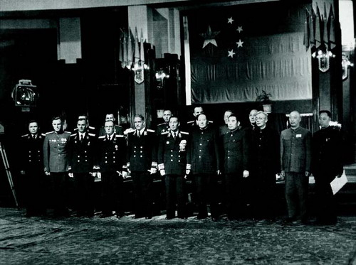
中苏互助局面的出现：
（1）1949年，中华人民共和国成立后不久，苏联就与中国建立了外交关系，这对新中国
是很重要的支持。
（2）1950年，中苏缔结了友好同盟互助条约，加强了社会主义阵营的力量。新中国掀起了学习苏联的热潮。

Slide 6
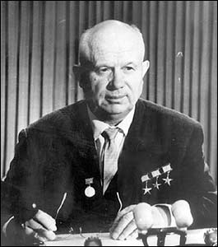
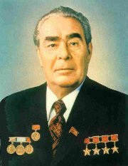
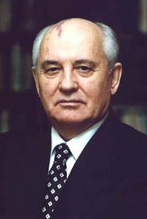
二 、苏联的发展与改革
赫鲁晓夫
勃列日涅夫
戈尔巴乔夫
对苏联的改革，有人评述说：
赫鲁晓夫把苏联改病了，
勃列日涅夫把苏联改残了，
戈尔巴乔夫把苏联改垮了。

Slide 7
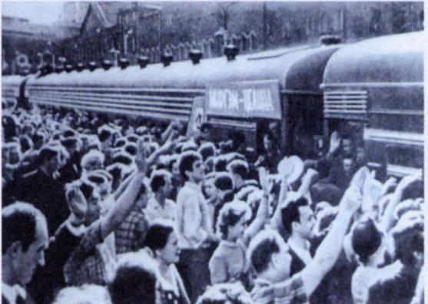
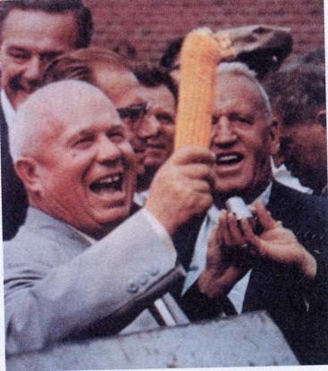
1、赫鲁晓夫改革
1953年，赫鲁晓夫上台执政，开始改革
城市青年出发参加垦荒
推广种植玉米

Slide 8
赫鲁晓夫看到美国种玉米对发展畜牧业收益甚大，于是强行要求在苏联扩大玉米的种植面积。1953年全苏的玉米播种面积只有350万公顷，赫鲁晓夫却要求到1960年扩大为2800万公顷，八年中要增加七倍。由于玉米是干热气候作物，而苏联很多地区日照量不够，玉米经常结不了穗。赫鲁晓夫的玉米种植计划遭到了集体农庄庄员的消极抵制，最终彻底破产。

Slide 9
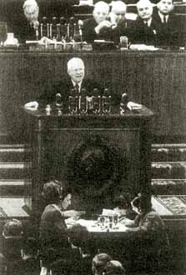
“秘密报告”：
报告很大胆，后果很严重。
1956年，苏共二十大
《关于个人崇拜及其后果》
在揭露和批判个人崇拜上有重大意义，但全盘否定斯大林的做法引起思想混乱，对苏联和国际共产主义运动产生了极大的消极影响。

Slide 10

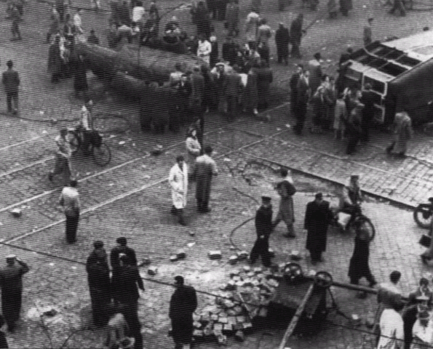
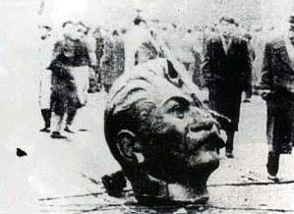
被遗弃在布达佩斯街头的斯大林头像
推倒斯大林像

Slide 11
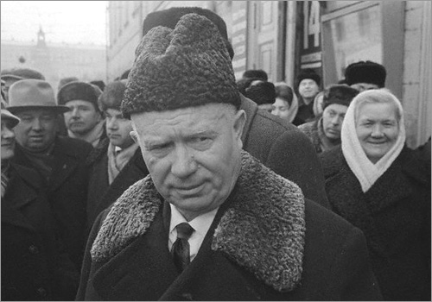
体制未变，小修小补无济于事
1964年 赫鲁晓夫被迫下台

Slide 12
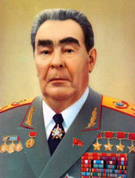
评价：
取得了一定成效，但没有从根本上突破斯大林经济政治体制。
2、勃列日涅夫改革
1964年，勃列日涅夫上台执政，开始改革。重心在军事方面，但改革仍没有突破斯大林模式的制约，国民经济畸形发展，反而使这一体制更加僵化。

Slide 13
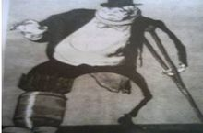
军备上赶上美国
勃列日涅夫时期苏联几乎每两位科学家中就有一位在研究坦克、火炮和导弹，军工生产差不多占国民生产的40%
跛脚的巨人

Slide 14
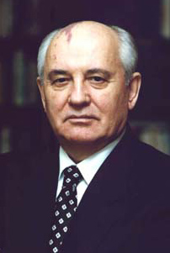
3、戈尔巴乔夫改革
1985年，戈尔巴乔夫上台，开始改革。
内容：①实施加速经济改革的方案。
②取消苏共的领导地位，实行多党制，倡导公开性和政治多元化。
结果：思想发生混乱，无政府状态蔓延，局势失控。

Slide 15
三、东欧剧变
表现：
政治：实行议会民主制和多党制
经济：实行私有化基础上的市场经济
实质：社会制度改变

Slide 16
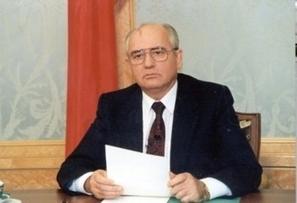
超级大国的殒灭
1991年12月25日晚，戈尔巴乔夫发表电视讲话辞职

Slide 17


四、苏联解体
1991年12月25日19时锤子镰刀红旗从克里姆林宫上降落，俄罗斯白蓝红三色旗升上了旗杆。
影响：标志着冷战的结束和两极格局的终结

Slide 18
苏联解体的含义是什么？请分析东欧剧变和苏联解体的主要原因有哪些？
两层含义：一是苏联分裂成多个国家，
二是苏联社会主义制度被资本主义制度所取代
1.根本原因——苏联高度集中的政治经济体制的弊端
2.直接原因——戈尔巴乔夫改革
3.外部原因——西方的和平演变战略和西方 势力的影响

Slide 19
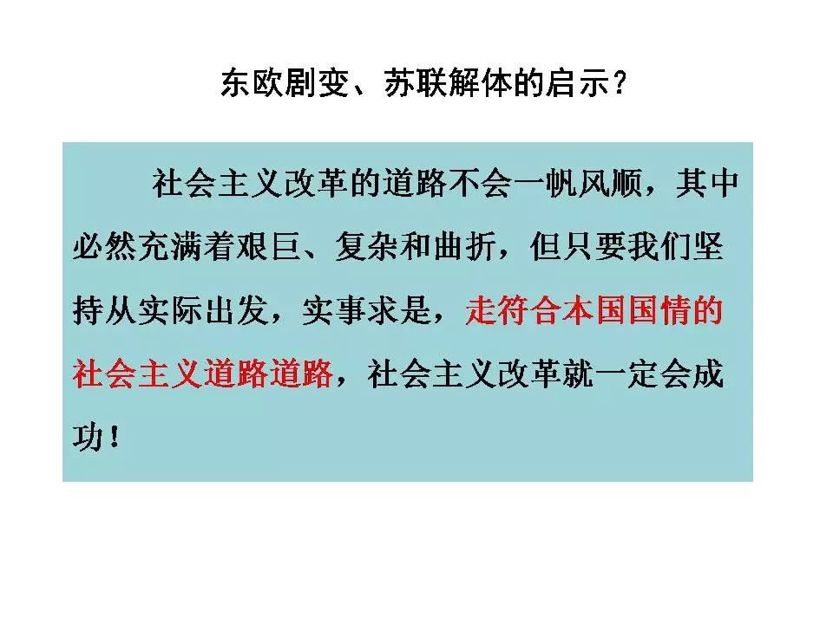
苏联解体仅是一种社会主义模式的失败
并不意味着社会主义制度的失败

Slide 20
苏联解体、东欧剧变对我们国家的发展有哪些启示？
1.从国情出发，实际出发，走符合国情的道路。
2.以经济建设为中心，大力发展生产力
3.加强党的领导地位，坚持走社会主义道路
4.防止西方国家和平演变

Slide 21
苏联
十月革命
无产阶级
政权建立
巩固、过渡
赫鲁晓夫改革
斯大林模式
建设、发展
解体
戈尔巴乔夫
改革

Slide 22
国际社会主义运动的发展史
理论
科学社会主义
尝试：
巴黎公社
一国：俄国十月革命的胜利
现实
多国：欧亚社会主义国家建立
挫折:
东欧剧变与苏联解体
发展:
中国社会主义建设成就巨大

Slide 23
世界格局的演变
凡尔赛 — 华盛顿 体系
第一次 世界 大战
第二次 世界 大战
两极格局
→
→
→
→
东欧剧变 苏联解体

Slide 24
1、苏联解体说明了（ ）
A.社会主义运动的失败
B.“苏联模式”的失败
C.列宁主义的失败
D.社会主义不比资本主义制度优越
B

Slide 25
2.苏联发生剧变和解体的根本原因是
A.高度集中的政治经济体制的积弊
B.戈尔巴乔夫背离社会主义的改革
C、各加盟共和国日益严重的分离倾向
D.西方资本主义国家“和平演变”策略的影响
B

